Slide 1
داروهای ترالی اورژانس
دکتر محمدآرام خالصی
مسئول واحد دهان و دندان شبکه فردیس

Slide 2
تعریف ترالی اورژانس
ترالی اورژانس یک واحد متحرک برای برای احیای قلبی ریوی است که با تمام داروهای حیاتی و ملزومات مورد نیاز تیم اورژانس در زمان احیا از قبل تجهیز و طراحی شده است. این واحد متحرک در محل های استراتژیک بیمارستان یا اورژانس قرار گرفته و قادر است در زمان توقف عمل قلب و ریه(و موارد خطیر دیگر) به سهولت بر بالین بیمار آورده شده و توسط تیم اورژانس مورد استفاده قرار گیرد.

Slide 3
اهداف طراحی و تجهیز ترالی اورژانس:
1.برقراری و حفظ راه هوایی
2.نگهداری گردش خون در وضعیت مطلوب
3.اصلاح و پیشگیری از اختلالالت اسید و باز و آب و الکترولیت

Slide 4
داروهای ترالی اورژانس
آمپول هیدروکورتیزون | آمپول دیفن هیدرامین
آمپول کلسیم گلوکونات | آمپول متوکلوپرامید
فنوباربیتال | آمپول هالوپریدول
آمپول دیازپام | آمپول فنی توئین
آمپول نالوکسان | آمپول میدازوالم
آمپول دوبوتامین | آمپول دوپامین

Slide 5
داروهای ترالی اورژانس
آمپول وراپامیل | آمپول هپارین
آمپول فورسماید | آمپول دیگوکسین
آمپول آدنوزین | آمپول TNG
آمپول آمیودارون | آمپول لیدوکائین
آمپول اپی نفرین | آمپول آتروپین
نالوکسان | قرص آسپرین
 | پروکایین آمید

Slide 6
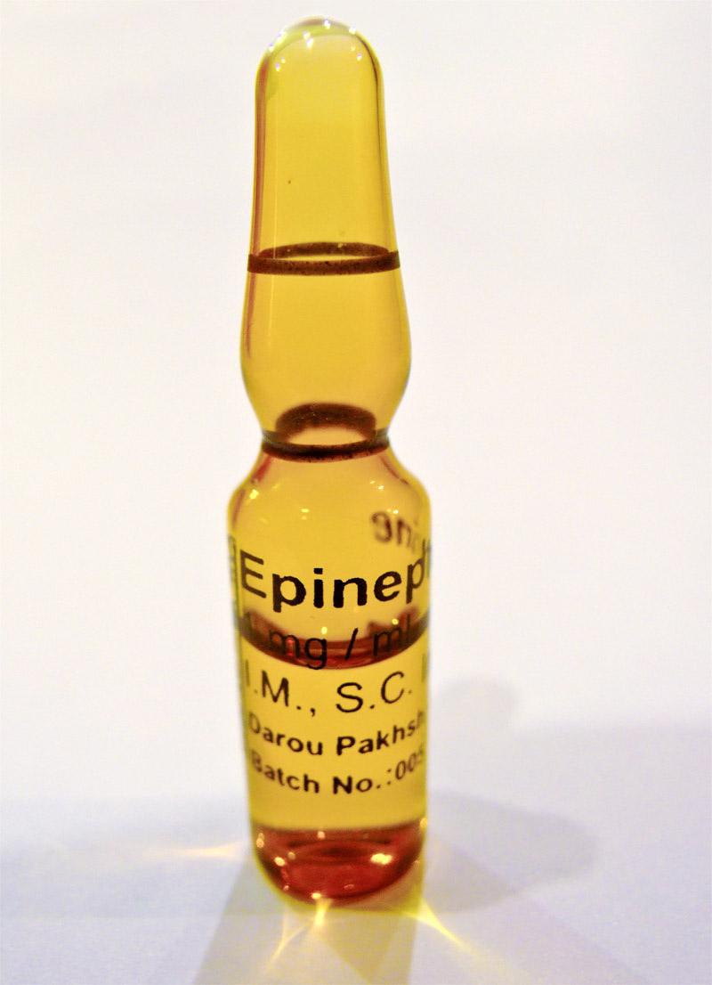
(آدرنالین)epinephrine

Slide 7
(آدرنالین)epinephrine
گروه دارویی: سمپاتومیمتیک ها
فعالیت ها (مکانیسم اثر):
1- تحریک گیرندهای β در عروق کرونر ومغز : افزایش پرفیوﮊن عروق مغز وکرونر درجریان CPR
2- اثر اینوتروپیک مثبت: با تحریک گیرنده های β قلب باعث افزایش قدرت انقباضی وایجاد انقباضات مکانیکی درجدار قلب میشود.
3- افزایش فعالیت خودکاری قلب: تحریک انقباضات خودبه خودی در جریان آسیستول یا برادی کاردی
4- تحریک گیرندهای α درعروق محیطی و افزایش مقاومت عروق سیستمیک: افزایش فشار خون سیستمیک

Slide 8
(آدرنالین)epinephrine
موارد کاربرد:
اپی نفرین ۱:۱۰۰۰ (۱میلی گرم اپی نفرین در یک میلی لیتر حلال)
مصرف: واکنش های آلرژیک
اپی نفرین ۱:۱۰۰۰۰ (۱میلی گرم اپی نفرین در ۱۰ میلی لیتر حلال)
مصرف: ایست قلبی(آسیستول،VT,PEA ,VF ،برادی کاردی علامت دار،آنافیلاکسی شدید)
موارد منع مصرف: حساسیت دارویی

Slide 9
(آدرنالین)epinephrine
اثرات جانبی:
عصبی شدن، بی قراری، اضطراب، ترمور، تپش قلب، هایپرتانسیون،MI ، دیس ریتمی، تهوع و استفراغ

Slide 10
(آدرنالین)epinephrine
دوز مصرفی:
واکنش های آلرژیک
بالغین:mg 0/5-0/3 زیر جلدی از محلول ۱:۱۰۰۰
می توان 10 سی سی از محلول 1:100000 را در عرض 10 دقیقه تزریق وریدی کرد.
کودکان:۰/۰۱mg/kg زیرجلدی از محلول ۱:۱۰۰۰

Slide 11
(آدرنالین)epinephrine
ایست قلبی
بزرگسالان: داخل استخوانی یا داخل وریدی ۱mgاز محلول ۱:۱۰۰۰۰ که هر ۳ تا ۵ دقیقه بدون داشتن سقف دوز در حین احیاء قلبی- ریوی بیماران قابل تکرار است.
داخل تراشه: دو برابر دوز داخل وریدی یا داخل استخوانی(۲ تا ۲/۵ میلی گرم) به همراه ۵ تا ۱۰ سی سی آب مقطر از راه لوله تراشه تجویز می شود و به دنبال ان بیمار به طور مناسب با فشار مثبت تهویه می گردد.

Slide 12
(آدرنالین)epinephrine
ایست قلبی
کودکان: داخل استخوانی یا داخل وریدی ۰/۰۱mg/kg یا 0/1 cc/kgاز محلول ۱:۱۰۰۰۰
دوز داخل تراشه ۱۰ برابر دوز داخل استخوانی یا داخل وریدی استفاده شود.

Slide 13
ملاحظات پرستاری اپی نفرین
-فشار خون، سرعت ضربان قلب و برون ده ادراری بیمار را به دقت تحت نظر بگیرید. -با توجه به محرک بودن دارو از نشت آن به بافت های مجاور اجتناب گردد زیرا می تواند باعث نکروز بافت شود.

Slide 14
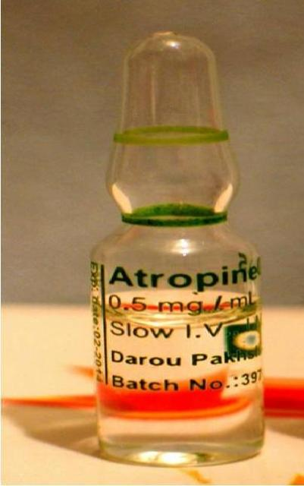
atropine

Slide 15
atropine
گروه دارویی: پاراسمپاتولیتیک (آنتی کولینرژیک)
مکانیسم اثر: بلوک گیرنده های استیل کولین، افزایش ضربان قلب، کاهش حرکات دستگاه گوارشی، دستگاه ادراری و صفراوی و اثرات ضد ترشحی
موارد کاربرد: برادیکاردی علامت دار، دوزهای بالاتر بعنوان پادزهر برای مسمومیت با ارگانوفسفره ها

Slide 16
atropine
موارد منع کاربرد: در شرایط اورژانس منع مصرف مطلق ندارد.
اثرات جانبی: تپش قلب، تاکی کاردی، گشاد شدن مردمک، گرگرفتگی آتروپینی،ا حتباس ادراری، خشکی دهان، سردرد، سرگیجه، اضطراب

Slide 17
atropine
دوز مصرفی:
برادیکاردی سینوسی علامت دار:
بزرگسالان: ۰/۵ mg تا سقف دوز ۳mg
کودکان: دوز اولیه ۰/۰۲mg/kg حداقل ۰/۱ mg وحداکثر ۰/۵mg. این دوز در صورت نیاز بعداز ۳الی ۵ دقیقه فقط یکبار تکرار شود.

Slide 18
atropine
مسمومیت با ارگانوفسفره:
دوزهای بالای آتروپین با توجه به پاسخ درمانی و برطرف شدن علایم مسمومیت به کار میرود و حداکثر دوز تعریف نشده است.۲ الی ۵mg، وریدی یا عضلانی هر ۱۰ یا۱۵ دقیقه .

Slide 19
ملاحظات پرستاری آتروپین
-نسبت به تغییرات سرعت و ریتم نبض هوشیار باشید. -مراقب برادی کاردی اولیه، به ویژه در بیمارانی که دوز پایین دریافت می کنند باشید)تزریق آهسته و تجویز دوز کمتر از 5.0 میلی گرم منجر به برادی کاردی می شود. -در بیماران با آسیب CNS که آتروپین دریافت می کنند اندازه مردمک یک علامت تشخیصی قابل اعتماد نخواهد بود.

Slide 20
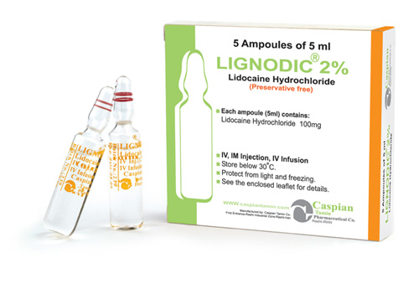
lidocaine

Slide 21
lidocaine
لیدوکائین به صورت وریدی در آریتمی‌های قلبی به خصوص آریتمی‌های بطنی کاربرد دارد.
از داروهای ضد آریتمی کلاس Ib است و بر فاز صفر پتانسیل عمل سلولهای قلبی موثر است.
سرعت هدایت الکتریکی را در سراسر سیستم هدایتی میوکارد کند می‌سازد.

Slide 22
lidocaine
مکانیسم اثر:
لیدوکائین با رقابت با کلسیم در نشستن بر روی گیرنده‌های غشائی عصبی باعث کنترل عبور سدیم از وراء غشای سلولی می‌شود و مرحله دپولاریزاسیون پتاسیل عمل را کاهش می‌دهد.

Slide 23
lidocaine
موارد و مقدار مصرف:
آريتمي بطني ناشي از انفاركتوس ميوكارد، تاكيكاردي بطني.
بزرگسالان: مقدار 100-50 ميلي‌گرم(mg/Kg 1.5-1) با سرعت 50-25 ميلي‌گرم در دقيقه به صورت يك باره (bolus) تزريق وريدي مي‌شود.
تزريق بولوس وريدي هر 5 - 3 دقيقه، تا فرونشستن آريتمي يا بروز عوارض جانبي، تكرار مي‌شود.
انفوزيون مداوم 4-1 ميلي‌گرم در دقيقه به طور همزمان شروع مي‌شود.

Slide 24
lidocaine
در بيماران سالخورده، مبتلا به نارسايي احتقاني قلب يا بيماري كبدي، مقادير كمتر از اين مصرف مي‌گردد.
كودكان: mg/Kg 1- 0.5 بولوس وريدي که بر حسب نياز مي‌توان دوز را تكرار كرد (تا حداكثر (mg/Kg 5- 3 .

Slide 25
lidocaine
عوارض جانبي
اعصاب مركزي: اضطراب، تشويش، عصبانيت، خواب آلودگي، بيهوشي و ايست تنفسي، لرزش، لتارژي، اختلال تكلم، افسردگي
قلبي - عروقي: آريتمي، ايست قلبي، كمي فشار خون، براديكاري، آسيستول.
دستگاه گوارش: تهوع، استفراغ.

Slide 26
ملاحظات پرستاری لیدوکایین
-نوار قلب بیمار را به دقت از نظر بروز آریتمی مانیتور نمایید. -جدی ترین عوارض مسمومیت با دارو مربوط به CNS و دستگاه قلب و عروق می باشد. دوز بیش از حد آن موجب برادی کاردی، آپنه، تشنج و ایست قلبی می شود. -وضعیت CNS بیمار را بررسی کنید. تغییر ناگهانی در وضعیت ذهنی، سرگیجه، اختلال بینایی، انقباض عضلانی و ترمور را گزارش کنید. **توجه: دوز بولوس لیدوکایین 1 میلی گرم به ازای هر کیلو وزن بدن

Slide 27
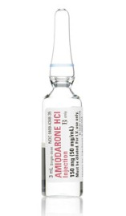
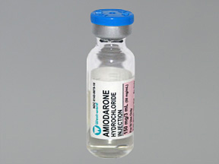
amiodarone

Slide 28
amiodarone
شکل دارویی(اورژانس):آمپول ۱ml و3 ml حاوی ۱۵۰mg
گروه دارویی:ضد دیس ریتمی
فعالیت ها (مکانیسم اثر): با افزایش طول پتانسیل عمل و دوره تحریک ناپذیری برتمام بافت های قلبی اثر می کند. تحریک سمپاتیک را مهار می کند.

Slide 29
amiodarone
موارد کاربرد:
دیس ریتمی های بطنی و فوق بطنی تهدید کننده حیات مانند فیبریلاسیون بطنی وتاکی کاردی بطنی
موارد منع کاربرد: اختلال عملکرد شدید گره سینوسی دهلیزی و بلوک گره دهلیزی بطنی(AV بلوک درجه دوم و درجه سوم)
موارد احتیاط:نارسایی قلبی

Slide 30
amiodarone
دوزاژ:
ایست قلبی ناشی از mg 300 :VT, VF
VT, VF راجعه:۱۵۰mg
حداکثر دوز:۲/۲gr در ۲۴ ساعت
دوز کودکان:۵mg/kg وریدی (حداکثر دوز:۱۵mg/kg)

Slide 31
amiodarone
اثرات جانبی:
تهوع، هایپوتانسیون، بی اشتهایی، خستگی، کوفتگی، ترمور، مسمومیت ریوی، ضربان نابجای بطنی

Slide 32
ملاحظات پرستاری آمیودارون
-بیمار را به دقت از نظر BP و ECG (بلوک دهلیزی-بطنی، برادی کاردی و افت فشار خون )مانیتور کنید، در صورت مشاهده این عوارض سرعت دارو را کند یا مصرف آن را موقتا قطع نمایید. -سطح سرمی الکترولیت ها به ویژه پتاسیم و منیزیم را کنترل کنید. **توجه:انفوزیون آمیودارون باید از یک رگ اصلی و بزرگ صورت گیرد.

Slide 33
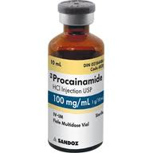
procainamide

Slide 34
procainamide
موارد و مقدار مصرف :
پروکایین آمید در درمان و کنترل آریتمی بطنی ،به ویژه پس از انفارکتوس قلبی همچنین تاکی کاردی دهلیزی مصرف می ‏شود. ‏
موارد منع مصرف و احتیاط : ‏
این دارو در موارد انسداد کامل قلب ،نارسایی قلب ،کمی فشارخون و لوپوس اریتماتوز سیستمیک نباید مصرف شود. ‏

Slide 35
procainamide
دوز در تاکی آریتمی ها:
انفوزیون20 تا 50 mg/min تا برطرف شدن اریتمی یا بروز هیپوتانسیون یا افزایش 50 درصدی در فاصله QT یا رسیدن به دوز حداکثری 17 mg/kg
در صورت برطرف شدن آریتمی دوز نگهدارنده 1 تا 4 mg/min ادامه می یابد.

Slide 36
procainamide
عوارض جانبی : ‏
تهوع ، اسهال ، بثورات جلدی ، تب ،نارسایی قلب ، سندرم شبه لوپوس اریتماتوز
منع مصرف:
در نارسایی قلب ، وجود QT طولانی، میاستنی گراو

Slide 37
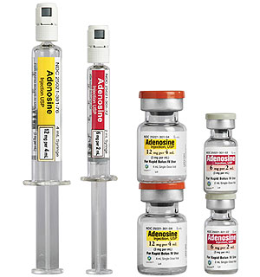
adenosine

Slide 38
adenosine
شکل دارویی (اورژانس):محلول تزریقی 6 میلی گرمی (ویالهای ۲ میلی لیتری، ۳ میلی گرم در هر میلی لیتر)
گروه دارویی:ضد دیس ریتمی
فعالیت ها(مکانیسم اثر):کاهش هدایت دهلیزی بطنی، تداخل با مسیر های ورود مجدد به گره دهلیزی بطنی، کاهش ضربان گره سینوسی دهلیزی

Slide 39
adenosine
مواردمنع کاربرد:
بلوک قلبی درجه دوم یا سوم، سندرم سینوس بیمار، حساسیت به دارو، آسم
اثرات جانبی:
گرگرفتگی صورت، درد قفسه سینه، تنگی نفس، سردرد، سرگیجه، حالت تهوع

Slide 40
adenosine
دوز مصرفی در آریتمی سوپراونتریکولار:
بزرگسالان: ۶ میلی گرم تزریق سریع وریدی . در صورت عدم تغییر در وضعیت تاکیکاردی بیمار بعد از ۱ یا ۲ دقیقه می توان ۱۲ میلی گرم دیگر تزریق نمود. در صورت نیاز این دوز برای یک نوبت دیگر قابل تکرار است.

Slide 41
adenosine
کودکان زیر ۵۰ کیلوگرم: دوز اولیه ۰/۰۵ تا ۰/۱ میلی گرم به ازای هر کیلو وزن بدن می باشد. چنانچه بهبودی در عرض ۱ تا ۲ دقیقه بعد از تزریق حاصل نشد مقادیر بیشتر دارو ( هر بار ۰/۰۵ تا ۰/۱ mg/kg بیشتر) تجویز می شود تا جائیکه ریتم سینوسی ثابت شود یا دوز حداکثر ۰/۳ mg/kg ( حداکثر ۱۲ میلی گرم ) مصرف شود.
توجهات مهم: دارو باید به صورت وریدی سریع تجویز شود و به دنبال آن بایستی سریعا نرمال سالین تزریق شود.

Slide 42
ملاحظات پرستاری آدنوزین :
-در زمان دریافت دارو بیمار مانیتور شود.
-در صورت امکان، تزریق دوز بولوس باید از طریق نزدیکترین ورودی به قلب بیمار انجام شود، به منظور اطمینان از وارد شدن فرآورده به جریان سیستمیک،
تجویز هر دوز بولوس با فلاش سریع حدود 50 سی سی مایع نرمال سایلین صورت گیرد.
-به دلیل احتمال تشکیل کریستال، فرآورده نباید در بخچال نگهداری شود و در صورت تشکیل کریستال باید به آرامی دمای محلول را به دمای محیط برسانید.

Slide 43
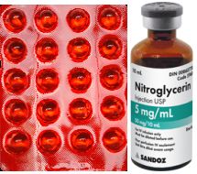
TNG

Slide 44
TNG
شکل دارویی در ترالی اورژانس: قرص زیر زبانی ۰/۴ میلی گرم و ویال 5 میلی گرم جهت انفوزیون وریدی
گروه دارویی: نیترات
فعالیت ها(مکانیسم اثر): گشادکننده عروقی قوی با اثرات ضد آنژین، ضد ایسکمی و ضد فشار خون ، کاهش پیش بار و پس بار قلب ، کاهش نیازاکسیژن میوکارد و در نتیجه کاهش بار کاری قلب

Slide 45
TNG
موارد کاربرد: افزایش پرفیوژن شریانهای کرونری و کاهش درد قفسه سینه در آنژین و MI ، کاهش پیش بار در ادم حاد ریوی و نارسایی احتقانی قلب
موارد منع کاربرد: SBP < 90 mm Hg ،مصرف سیلدنافیل یا مشابه آن در ۴۸ – ۲۴ ساعت گذشته

Slide 46
TNG
موارد احتیاط:
در بیماران ضربه مغزی، افزایش فشار داخل جمجمه و شوک با احتیاط مصرف شود.
اثرات جانبی:
سردرد، سرگیجه، افت فشار خون وضعیتی، تاکی کاردی، تهوع و استفراغ

Slide 47
TNG
دوزاژ:
پرل: ۰/۴ میلی گرم زیرزبانی ، می توان هر ۳ الی ۵ دقیقه حداکثر تا ۳ دوز استفاده نمود.
پماد: به اندازه ۱/۵ الی ۳ سانتی متر روی قفسه سینه مالیده شود.
اسپری: می توان هر۳ الی ۵ دقیقه ۱ اسپری و حداکثر تا ۳ اسپری تکرار کرد.(هر اسپری ۰/۴ میلی گرم)

Slide 48
TNG
دوزاژ وریدی: شروع انفوزیون با 5 میکروگرم در دقیقه
قابل افزایش تا 200 میکروگرم در دقیقه

Slide 49
ملاحظات پرستاری:
-به بیمار توصیه نمایید قرص زیر زبانی را همیشه همراه داشته باشد و در زمان درد استفاده نماید.
-در صورت درد هر 5 دقیقه 1 قرص زیر زبانی استفاده و تا سه بار استفاده نماید در صورت عدم تسکین درد به پزشک مراجعه نماید.

Slide 50
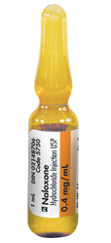
naloxone

Slide 51
naloxone
دسته دارویی: آنتاگونیست نارکوتیک ها
فعالیت ها (مکانیسم اثر): گیرنده های اپیوئیدی را مهار نموده و به این ترتیب اثرات اپیوئیدها را از بین می برد.
موارد مصرف: برطرف کردن ضعف تنفسی شناخته شده یا مشکوک ناشی از داروهای مخدر طبیعی یا سنتتیک (متادون، نالبوفین، پنتازوسین و پروپوکسی فن).

Slide 52
naloxone
موارد احتیاط: در بیماران مبتلا به ناراحتی قلبی یا آنهایی که داروهای کاردیوتوکسیک مصرف کرده اند بایستی با احتیاط به کار رود.
اثرات جانبی: هیچ‌گونه عوارض شدید ناشی از مصرف بیش از حد این دارو، به جز علائم سندرم شدید محرومیت داروهای مخدر در افراد معتاد به این داروها، شناخته نشده است.

Slide 53
naloxone
دوزاژ در آپنه ناشی از مواد مخدر یا سیانوز:
هم در بالغین و هم در کودکان 2 میلیگرم (5 امپول) تزریق وریدی، تکرار هر 5 دقیقه تا 5 بار
در نوزادان 0/01 mg/kg قابل تکرار تا پاسخ بالینی

Slide 54
naloxone
دوزاژ در کاهش هوشیاری بدون آپنه که مشکوک به مصرف مواد مخدر باشیم (تشخیصی):
اگر بیمار معتاد است: 0/05 میلیگرم (یک هشتم آمپول) قابل تکرار تا بروز هوشیاری
اگر معتاد نیست: 0/4 میلیگرم (یک آمپول) قابل تکرار تا بروز هوشیاری

Slide 55
ملاحظات پرستاری نالوکسان:
-پس از دادن نالوکسان علائم حیاتی به دقت پایش شود زیرا علائم مسمومیت با مخدر ممکن است مجددا بروز نماید.
-ممکن است علائم ترک در افراد معتاد بروز نماید شامل کرامپ شکمی، بی اشتهایی، اضطراب، کمردرد، درد مفاصل، تب، فشار خون و نبض ناپایدار

Slide 56
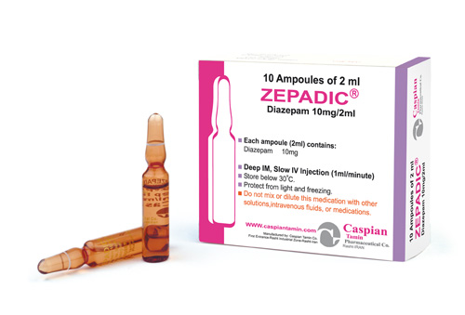
diazepam

Slide 57
diazepam
شکل دارویی (اورژانس):آمپول ۲ml حاوی ۱۰mg دیازپام
گروه دارویی:آرام بخش-خواب آور، ضد تشنج، ضد اضطراب (بنزودیازپینی)
فعالیت ها (مکانیسم اثر): مکانیسم دقیق آرام بخشی دارو شناخته شده است. توزیع فعالیت تشنجی در کورتکس حرکتی را مهار می کند.

Slide 58
diazepam
موارد احتیاط: دیازپام وریدی را در بیماران مسن، بسیار بدحال و مبتلایان به COPD بسیار با احتیاط مصرف کنید.
اثرات جانبی: خواب آلودگی، خستگی، گیجی، سرگیجه، هایپوتانسیون، تاکی کاردی، تاری دید، تهوع، دپرسیون تنفسی

Slide 59
diazepam
دوزاژ در تشنج بالغین:10 mg به صورت وریدی یا 10 تا 20 mg به صورت رکتال. قابل تکرار هر 5 تا 10 دقیقه
دوز در تشنج کودکان: 0/15 mg/kg وریدی یا 0/2 تا 0/5 mg/kg رکتال. (تا حداکثر 20 میلیگرم). قابل تکرار هر 5 تا 10 دقیقه

Slide 60
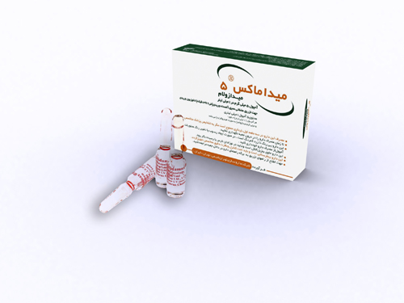
midazolam

Slide 61
midazolam
میدازولام یک داروی بنزودیازپین نسبتاً کوتاه اثر بوده که دارای اثرات ضد اضطرابی، آرام بخش، ضد تشنجی و شل کننده عضلانی می‌باشد.
برای کنترل اضطراب پیش از آندوسکوپی و اعمال کوتاه تشخیصی همانند برونکوسکوپی، گاستروسکوپی، سیتوسکوپی و آنژیوگرافی، به عنوان داروی بیهوشی در اعمال جراحی کوچک و اعمال جراحی دندان، و دردرمان تشنج استفاده می‌شود.

Slide 62
midazolam
این دارو جذب عضلانی خوبی دارد و در موارد تشنج که مسیر وریدی مناسبی نداریم انتخاب خوبی است.
این دارو به صورت داخل بینی یا داخل دهانی نیز قابل استفاده است و جذب مخاطی خوبی دارد.

Slide 63
midazolam
موارد منع مصرف و احتیاط آن همانند سایر بنزودیازپین هاست. (همان موارد ذکر شده در دیازپام )
عوارض جانبي:
اعصاب مركزي: فراموشي ، سردرد، رخوت بيش از حد، خواب‌آلودگي.
قلبي- عروقي: کاهش فشار خون، پالس نامنظم.
پوست: درد و حساس شدن محل تزريق.
تنفسي: آپنه، سرفه، كاهش سرعت تنفس، سكسكه، ارست تنفسي.

Slide 64
midazolam
دوزاژ در تشنج:
بالغین: 10 میلیگرم به صورت وریدی یا عضلانی یا داخل بینی یا داخل دهان. قابل تکرار هر 10 دقیقه.
کودکان: 0/2 mg/kg به صورت وریدی یا عضلانی یا داخل بینی. قابل تکرار هر 10 دقیقه.

Slide 65
ملاحظات پرستاری میدازولام:
-دارو سریع تزریق نشود.
-بسته به دوز ممکن است تا چندین ساعت بیمار دچار اختلال هوشیاری شود.

Slide 66
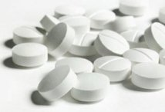
ASA

Slide 67
ASA
شکل دارویی : قرص های80، ۱۰۰، 325 و 500mg
در اورژانس اغلب فرم 100 میلیگرمی آن که قابلیت جذب مخاطی دارد به صورت جویدنی استفاده می شود.
گروه دارویی:ضد درد، مهار کننده عملکرد پلاکت، ضد التهاب
فعالیت (مکانیسم اثر):مهار تجمع پلاکتی

Slide 68
ASA
موارد منع کاربرد:بیمارانی که به دارو حساسیت دارند، بیمارانی که در حال حاضر خونریزی گوارشی دارند.
موارد احتیاط: ناراحتی معده
اثرات جانبی: سوزش سردل و تهوع واستفراغ. در صورت مصرف زیاد ایجاد زخم های گوارشی.

Slide 69
ASA
مواردکاربرد:درد قفسه سینه ناشی از ایسکمی میوکارد، علایم و نشانه های حاکی از حمله ایسکمیک اخیر
دوز دارو:۱۶۰mg تا ۳۲۵mg از راه خوراکی(جویدنی)

Slide 70
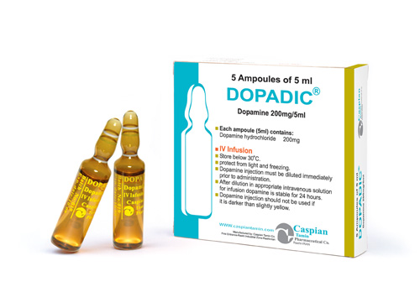
dopamine

Slide 71
dopamine
گروه دارویی: آدرنرژیک
دوپامين به عنوان آخرين پيش ساز نور اپي نفرين، گيرنده هاي دوپامينرژيك، بتا-آدرنرژیك و آلفا-آدرنرژيك سيستم اعصاب مركزي سمپاتيك را تحريك مي كند.
اثرات عمده دوپامين به مقدار مصرف آن وابسته است.

Slide 72
dopamine
با تزريق وريدي مقدار mcg/kg/min 5- 0/5 اين دارو بر روي گيرنده هاي دوپامينرژيك اثر كرده و موجب گشاد شدن شاخه هاي عروق داخل مغزي، كرونري، مزانتريك و كليوي مي شود.
با تزريق وريدي مقدار mcg/kg/min 5- 10 اين دارو بر روي گيرنده هاي بتا یک اثر كرده و موجب تاکی کاردی و افزایش قدرت انقباضی قلب می شود.
با تزريق وريدي مقادير بيش از mcg/kg/min 10 اين دارو گيرنده هاي آلفا را تحريك مي كند و باعث انقباض عروق احشایی می شود.

Slide 73
dopamine
موارد منع مصرف و احتياط:
تداخل دارويي
مصرف همزمان با مهاركننده هاي MAO ممكن است اثرات دوپامين را تشديد و طولاني كند.
مصرف همزمان با داروهاي مسدودكننده بتا ـ ‌آدرنرژيك، اثرات قلبي دوپامين را خنثي مي كند.
مصرف همزمان با داروهاي مسدود كننده آلفا ـ ‌آدرنرژيك، تنگ شدن عروق محيطي ناشي از مصرف مقادير زياد دوپامين را خنثي مي سازد.

Slide 74
dopamine
مصرف همزمان با داروهاي بيهوش كننده عمومي، ‌بخصوص هالوتان، ممكن است موجب آريتمي بطني شود.
مصرف همزمان با فنيتوئين به صورت تزريق وريدي ممكن است موجب کاهش فشار خون و براديكاردي شود.
مصرف همزمان دوپامين با اكسيتوسين ممكن است موجب تنگي شديد عروق شود. تنظيم مقدار مصرف ممكن است ضروري شود.
مصرف همزمان با گليكوزيدهاي ديژيتال، لوودوپا و مقلدهاي سمپاتيك خطر آريتمي قلبي را افزايش مي دهد.

Slide 75
dopamine
داروهاي اكسيتوسيك ممكن است باعث هايپرتانسيون پايدار شود از مصرف همزمان خودداري كنيد.
ضدافسردگيهاي سه حلقه اي ممكن است اثرات اين دارو را افزايش دهد.

Slide 76
ملاحظات پرستاری دوپامین:
در طی درمان فشار خون ، تغییرات نوار قلب و حجم ادرار، پرفیوژن عروق محیطی و ترجیحا فشار ورید مرکزی را مانیتور نمایید.
مسیر ورید را مرتب از نظر نشت محلول غیر تاول زا و تاول زا به بافت های اطراف بررسی نمایید زیرا می تواند منجر به آسیب و نکروز شدید بافت شود. با این حال محلول رقیق شده ممکن است به مدت 24 ساعت پایدار بماند. –
هنگام قطع دارو باید سرعت انفوزیون به تدریج کاهش یابد(قطع ناگهانی باعث افت شدید فشار خون می شود)

Slide 77
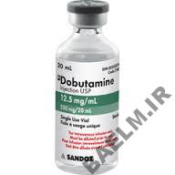
dobutamine

Slide 78
dobutamine
گروه دارویی: آدرنرژِیک
گروه درمانی: محرک قلب
شکل دارویی: تزریقی ( انفوزیون وریدی) ویال 250 میلیگرم
این دارو باعث افزایش قدرت انقباضی قلب و وازودیالتاسیون می شود ولی تاثیر کمی بر روی ضربان قلب دارد.

Slide 79
dobutamine
موارد مصرف: درمان نارسایی حاد قلبی ، شوک قلبی یا شوک سپتیک.
دوزاژ دارو بین 2 تا 20 mcg/kg/min است. دوز بالاتر از 20 mcg/kg/min خطر بروز تاکی آریتمی دارد.
عوارض: تاکی‌ کاردی‌ و افزایش‌ قابل‌ ملاحظه‌ در فشار خون‌ سیستولی‌ با مصرف‌ مقادیر بیش‌ از حد دارو گزارش‌ شده‌ است‌. اکتوپی ها نیز جزو عوارض دارو هستند.

Slide 80
ملاحظات پرستاری دوبوتامین:
-قبل از شروع درمان وضعیت حجم مایعات تصحیح شده باشد و در بیمارانی که هیپوولمی دارند نباید داده شود.
-جهت تزریق حتما از انفوزیون پمپ استفاده شود.
-حجم برون ده ادراری، فشار خون، ریتم و تعداد ضربان قلب بیمار به طور مرتب پایش شود.
-سطح پتاسیم سرم پایش شود.
-مراقب باشید دارو از رگ خارج نشود، در غیر این صورت ممکن است در محل تزریق التهاب روی دهد.

Slide 81
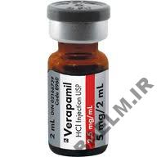
verapamil

Slide 82
verapamil
دسته دارویی : بلوک کننده کانال کلسیم
شکل دارویی در ترالی اورژانس: آمپول 5 میلیگرم
موارد مصرف: درمان تاکی کاردی سوپراونتریکولار، کنتری ریت قلب در موارد فلاتر یا فیبریلاسیون دهلیزی (به شرط عدم وجود راه فرعی!)
عوارض: هیپوتانسیون، برادی کاردی، بلوک قلبی، ادم ریوی، سردرد، تهوع.

Slide 83
verapamil
دوزاژ دارو در درمان PSVT: 2/5 تا 5 میلیگرم در عرض 2 دقیقه. در صورت عدم پاسخ قابل تکرار ده دقیقه بعد.
درمواردزیراین داروبایدبااحتیاط فراوان مصرف شود:
برادی کاردی شدید،نارسایی قلب ،شوک کاردیوژنیک وحساسیت به داروهای مسدودکننده کانال کلسیمی.

Slide 84
ملاحظات پرستاری وراپامیل :
-نوار قلب و مانیتورینگ بیمار حین درمان بررسی شود.
-در صورت مشاهده علائم نارسایی قلبی مانند ادم اندام ها و دور چشم یا تنگی نفس به پزشک اطلاع دهید.
-در درمان طولانی مدت با وراپامیل وضعیت کبدی بیمار باید کنترل شود.

Slide 85
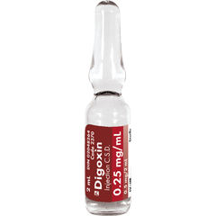
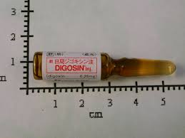
digoxin

Slide 86
digoxin
دیگوکسین‌ نیروی‌ انقباضی‌قلب‌ را افزایش‌ داده‌ و هدایت‌ الکتریکی‌ آن‌ راکاهش‌ می‌دهد.
تصور می‌شود افزایش نیروی‌ انقباضی‌ عضله‌ قلب‌ ناشی‌ از مهار حرکت‌ یونهای‌ سدیم‌ ازغشاء سلولی‌ عضله‌ قلب‌ باشد. در نتیجه‌جریان‌ ورودی‌ کلسیم‌ در سلولهای‌ میوکارد افزایش‌یافته‌ که‌ به‌ نوبه‌ خود بر فعالیت‌ انقباضی‌ فیبرهای‌ میوکارد افزوده‌ می‌شود.
این‌دارو سرعت‌ هدایت‌ قلبی‌ را کاهش‌ داده‌ ودوره‌ تحریک‌ ناپذیری‌ گره‌ دهلیزی‌ ـ بطنی‌را افزایش‌ می‌دهد.

Slide 87
digoxin
موارد منع مصرف: این‌ دارو در بلوک‌ کامل‌ و متناوب‌ قلب‌، بلوک‌ درجه‌ دوم‌ دهلیزی‌ بطنی‌، آریتمی‌ فوق‌ بطنی‌ ناشی‌ از سندرم‌w-p-w، کاردیومیوپاتی‌ انسدادی ‌هیپرتروفیک‌ و وجود علائم‌مسمومیت‌ ناشی‌ از مصرف‌ قبلی‌ هر یک‌ ازفرآورده‌های‌ حاوی‌ این‌ دارو، نبایدمصرف‌ شود.

Slide 88
digoxin
عوارض جانبی احتمالی:
بی‌اشتهایی‌، تهوع‌، استفراغ‌، اسهال‌ ، درد شکم‌ ، اختلالات‌ بینایی‌، سردرد، خواب‌ آلودگی‌، توهم‌، هذیان‌، آریتمی‌ و بلوک‌ قلبی‌ با مصرف‌ این‌ دارو گزارش‌ شده‌ است‌.
موارد مصرف: درمان نارسایی قلب، کنترل ریت در فلاتر یا فیبریلاسیون دهلیزی.

Slide 89
digoxin
دوزاژ دارو: 0/25 میلیگرم وریدی ( و نه غضلانی) وتکرار هر 2 ساعت تا حداکثر 1/5 میلیگرم.
یا
0/5 میلیگرم وریدی و سپس 0/25 میلیگرم هر 4 ساعت تا حداکثر 1/5 میلیگرم.

Slide 90
ملاحظات پرستاری دیگوکسین:
-قبل از دادن هر دوز دیگوکسین نبض بیمار شمارش شود و در صورتیکه کمتر از 60 باشد به پزشک گزارش شود.
-سطح پتاسیم سرم بیمار به طور مرتب پایش شود زیرا هیپوکالمی بیمار را مستعد به مسمومیت با دیگوکسین می نماید.
-علائم مسمومیت با دیگوکسین پایش شوند. این علائم عبارتند از آریتمی، استفراغ، تهوع، تاری دید، هاله اطراف اشیاء، گیجی و بی قراری

Slide 91
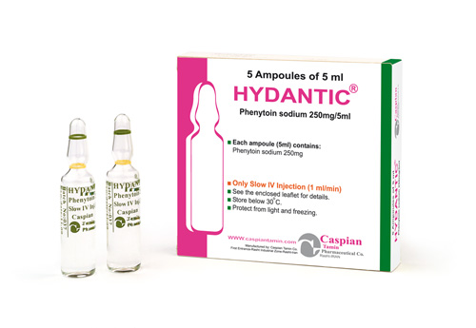
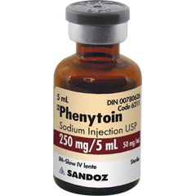
phenytoin

Slide 92
phenytoin
فنی‌توئین‌ ممكن‌ است‌ به‌عنوان‌ یك‌ داروی‌ ضدتشنج‌، یك‌ داروی‌ قلبی‌ برای‌ بهبود ضربان‌ قلب‌، یا به‌عنوان‌ یك‌ تسكین‌دهنده‌ درد در موارد درد عصبی‌ عصب‌ تری‌ژمینال‌ تجویز شود.
در اورژانس کاربرد اصلی آن در کنترل تشنج مقاوم به بنزودیازپین هاست.

Slide 93
phenytoin
مكانيسم‌ اثر: اين‌ دارو در غلظت‌هاي‌ درماني‌ با انسداد كانالهاي‌ سديم‌ و مهارايجاد پتانسيل‌هاي‌ عمل‌ تكراري‌ اثر ضدتشنج‌ خود را اعمال‌ مي‌كند.
فني‌توئين‌همچنين‌ آزاد شدن‌ سروتونين‌ ونوراپي‌نفرين‌ را مهار كرده‌ و بر غلظت‌ ساير واسطه‌هاي‌ عصبي‌ تأثير مي‌گذارد.
موارد منع‌ مصرف‌: در صورت‌ وجودپورفيري‌، اختلالات‌ هدايتي‌ قلب‌، برادي‌ كاردي‌ سينوسي‌، بلوك‌سينوسي‌ ـدهليزي‌ و بلوك‌ قلبي‌ درجه‌ 2 و 3 نبايد مصرف‌ شود.

Slide 94
phenytoin
دوزاژ تزریقی دارو:
بزرگسالان‌: انفوزيون‌ يا تزريق‌ آهسته‌ داخل‌ وريدي‌ براي‌ كنترل‌ صرع‌ مداوم‌، به‌ميزان‌ 15-20mg/kg .
سرعت‌ تزريق‌ بيش‌ از50mg/min نباشد و حتما همراه با مانیتورینگ قلبی باشد.
مقدارمصرف‌ نگهدارنده‌ 125 ميلي‌ گرم‌ كه‌ هر8ـ6 ساعت‌ تجويز مي‌گردد.
كودكان‌: ميزان‌ تجويز اوليه‌ 15-20mg/kgمي‌باشد که با سرعت 1 mg/kg/min تزریق می شود.

Slide 95
phenytoin
عوارض جانبی:
اعصاب مرکزی: آتاکسی، اختلال تکلم، سرگیجه، بی خوابی، عصبانیت، انقباض ناگهانی عضلانی، سردرد
قلبی- عروقی: افت فشار خون
چشم: نیستاگموس،دوبینی ، تاری دید
دستگاه گوارش: تهوع ،استفراغ، یبوست
خون: ترومبوسیتوپنی، لکوپنی، آگرانولوسیتوز، کم خونی مگالوبلاستیک
موضعی: درد نکروز و التهاب در محل تزریق

Slide 96
ملاحظات پرستاری فنی تویین:
-به دلیل ناسازگاری های زیاد و احتمال رسوب در روش infusion فرم Iv direct ترجیح داده، اما جهت اجتناب از نشت دارو از تزریق مستقیم به داخل عروق دورسال دست می شود خودداری نمایید.
-قبل و بعد از مصرف، مسیر ورید را با محلول N/S شستشو دهید.
-فشار خون، نوار قلب و وضعیت تنفسی بیمار را در خلال درمان مانیتور نمایید.
-مرتبا رگ بیمار را از نظر Extravasation )نشت دارو)بررسی نمایید زیرا باعث آسیب شدید بافت می شود.
-در صورت بروز راش، دارو باید سریعا قطع گردد.
-تغییر رنگ فرآورده به زرد کم رنگ، قدرت و کارایی آن تحت تاثیر قرار نمی گیرد و قابلیت استفاده دارد.

Slide 97
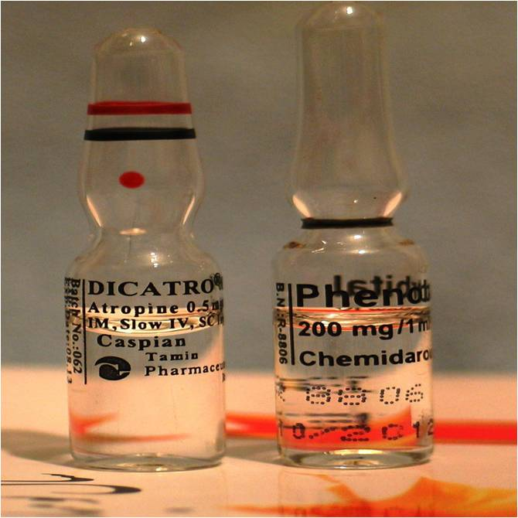
phenobarbital

Slide 98
phenobarbital
فنوباربیتال بیش از ٨٠ سال است که جهت درمان انواع تشنجات استفاده می شود.
این دارو به مدت طولانی به تنهایی و یا همراه با سایر داروهای ضد تشنج ، جهت کنترل تشنجات پارشیال و تشنجات تونیک – کلونیک استفاده می شود.
در اورژانس کاربرد اصلی آن در کنترل تشنج مقاوم به بنزودیازپین هاست.

Slide 99
phenobarbital
مكانيسم‌ اثر: اين‌ دارو از يك‌ طرف‌ اثرمهاري‌ گاماآمينوبوتيريك‌ اسيد ( GABA)راافزايش‌ مي‌دهد و از طرف‌ ديگر اثر تحريكي ‌گلوتاميك‌ اسيد را كم‌ مي‌كند و بدين‌ ترتيب‌ با مهار انتخابي‌ نورون‌هاي‌ غيرطبيعي‌، مانع‌ انتشار امواج‌ از كانون‌ صرعي‌ مي‌شود.
موارد منع‌ مصرف‌: در پورفيري‌ نبايد مصرف‌ شود.

Slide 100
phenobarbital
دوزاژ تزریقی دارو برای کنترل تشنج:
بزرگسالان و کودکان ‌: انفوزيون‌ داخل‌ وريدي‌ براي‌ كنترل‌ صرع‌ مداوم‌، به‌ميزان‌ 15-20mg/kg .
سرعت‌ تزريق‌ بيش‌ از50mg/min نباشد.
furosemide

Slide 101
ملاحظات پرستاری فنوباربیتال:
-تزریق سریع دارو باعث بروز ضعف شدید تنفسی می گردد.
-قبل و طی تزریق دارو فشار خون، تعداد نبض، تعداد و عمق تنفس به ویژه در افرادی که مشکلات تنفسی دارند پایش شود. در موارد کم خونی عارضه
دپرسیون تنفسی شدیدتر بروز می نماید.
-با توجه به محرک بودن دارو، از نشت دارو از رگ به بافت های مجاور اجتناب شود.

Slide 102
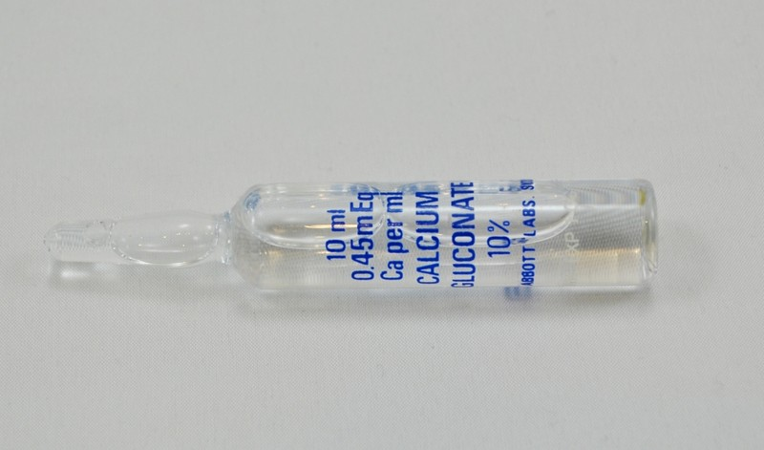
Calcium gluconate

Slide 103
Calcium gluconate
گروه دارویی: جایگزین کلسیم
گروه درمانی: درمان اختلالات الکترولیتی
موارد مصرف: درمان حاد هيپوکلسمي علامت دار و تتاني حاصل از آن ، هيپرکالمي شديد و سميت قلبي ناشي از آن، هيپر منيزيمي.

Slide 104
Calcium gluconate
دوزاژ دارو:
در هیپوکلسمی علامت دار: بایستی 100 تا 300 میلیگرم کلسیم المنتال تجویز شود. هر ویال گلوکنات کلسیم حاوی 92 میلیگرم کلسیم المنتال است.
در هیپرکالمی: یک ویال گلوکنات کلسیم تزریق می شود. در صورت عدم پاسخ قابل تکرار 5 دقیقه بعد تا حداکثر 2 بار دیگر.

Slide 105
Calcium gluconate
نکته: سرعت تزریق نباید بیش از 5 سی سی در دقیقه باشد.

Slide 106
ملاحظات پرستاری کسیم گلوکونات:
-هنگام تزریق نبض بیمار را از نظر برادی کاری بررسی کنید.
-محل تزریق را به طور مرتب از نظر نشت دارو به بافت های مجاور بررسی نمایید.

Slide 107
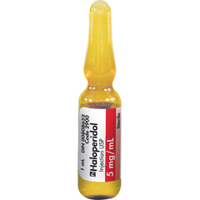
haloperidol

Slide 108
haloperidol
گروه دارویی: بوتیروفنون.
گروه درمانی: آنتی سایکوتیک.
موارد مصرف: هالوپريدول‌ در درمان‌اسكيزوفرني‌ و حالات‌ رواني‌ ديگر، مانيا، تحريك‌ پذيري‌ و دلیریوم به‌ كار مي‌رود.
عوارض مهم: آریتمی خصوصا در موارد وجود QT طولانی (از تزریق وریدی دارو پرهیز کنید)، دیستونی حاد.

Slide 109
haloperidol
موارد منع‌ مصرف‌:
در پورفيري‌ و نيز همراه‌ با سايرداروهاي‌ تضعيف‌ كننده‌ مغز استخوان‌ و يا سيستم‌ اعصاب‌ مركزي‌، در بيماري ‌فئوكروموسيتوم‌ و نيز در پارکینسون نبايد تجويز گردد.
دوزاژ دارو: 2/5 تا 5 میلیگرم به صورت عضلانی تزریق می شود.
در موارد دلیریوم می توان همراه با یک بنزودیازپین مانند میدازولام وریدی تجویز شود.

Slide 110
ملاحظات پرستاری هاوپریدول:
-فشار خون، تعداد نبض و تنفس را پایش کنید.
-بیمار را از نظر علائم سندروم نورولپتیک بدخیم پایش کنید. در صورت بروز هیپرترمی، سفتی، حملات تشنجی، هیپرتانسیون، هیپوتانسیون، افزایش CPK و تاکی کاردی به پزشک اطلاع دهید.

Slide 111
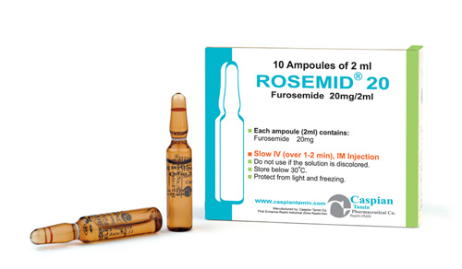
furosemide

Slide 112
furosemide
موارد مصرف
فوروزمايد در درمان ادم ( همراه با نارسايي احتقاني قلب ، سيروز کبدي و بيماري کليوي ) ، کم ادراري ناشي از نارسايي کليوي ، زيادي خفيف تا متوسط فشارخون مصرف مي شود .
کاربرد اصلی در اورژانس در درمان ادم حاد ریوی است.

Slide 113
furosemide
دوزاژ دارو: اگر بیمار لازیکس خوراکی مصرف می کند همان دوز خوراکی را به صورت وریدی تجویز می کنیم.
اگر مصرف خوراکی ندارد ابتدا 40 میلیگرم تزریق شده که در صورت عدم پاسخ دوزهای بیشتر 20 تا 30 دقیقه بعد قابل تکرار است.
نکته: تزریق لازیکس به علت احتمال ایجاد اتوتوکسیسیته بایستی به آهستگی صورت گیرد.

Slide 114
ملاحظات پرستاری لازیکس:
-تزریق مستقیم دارو باید به آهسستگی انجام شود زیرا تزریق سریع می تواند منجر به سمیت گوش(کری موقت) شود.
-وضعیت الکترولیت های خون، گلوکز و BUN را تحت نظر داشته باشید.
-وزن بیمار و میزان مصرف مایعات و برون ده ادراری را تحت نظر داشته باشید.
-مهمترین علائم مسمومیت با دارو، دهیدراتاسیون، هیپوتانسیون و اختلال الکترولیتی می باشد.

Slide 115
هیدروکوتیزون

Slide 116
هیدروکوتیزون
دسته دارویی: گلوکوکورتیکوئید، مینرالوکورتیکوئید
دسته درمانی: جایگزین آدنوکورتیکوئید، ضد التهاب
شکل دارویی: ویال 100mg
موارد تجویز: التهاب شدید، نارسایی آدرنال، شوک، التهاب در درماتوزهای پاسخگو به کورتون، التهاب چشمی
عوارض دارو: CHF ، نارسایی حاد آدرنال

Slide 117
ملاحظات پرستاری هیدروکورتیزون:
-فشار خون و سطح سرمی الکترولیت ها کنترل شود، دارو می تواند منجر به هیپوکالمی و هیپوکلسمی شود.
-بیمار را از نظر علائم نارسایی آدرنال بررسی نمایید: خستگی، ضعف عضلانی، درد مفاصل، تب، بی اشتهایی، تهوع

Slide 118
دیفن هیدرامین

Slide 119
دیفن هیدرامین
دسته دارویی: آنتاگونیست گیرنده H1 ، مشتق اتانول آمین
دسته درمانی: آرامبخش، ضد حساسیت
شکل دارویی: 50mg/ml
موارد تجویز: درمان علامتی وضعیت های آلرژیک شامل کهیر، آنژیوادم، رینیت، آنافیلاکسی، خواب آور، پارکینسونیسم، دیستونی حاد

Slide 120
دیفن هیدرامین
عوارض جانبی: خواب آلودگی، بی حالی، شلی بدن، اختلال سایکوموتور، تاری دید، تهوع و استفراغ، تشدید حملات آسماتیک،
واکنش آلرژیک، کلاپس قلبی-عروقی، تشنج

Slide 121
هپارین
دسته درمانی: ضد انعقاد(آنتی کواگولانت)
شکل دارویی : 5000unit/1ml
موارد مصرف: پروفیلاکسی و درمان ترومبوز ورید عمقی(DVT) آنژین صدری ناپایدار ،DIC ، آمبولی ریوی، جراحی قلب باز
عوارض جانبی: خونریزی

Slide 122
ملاحظات پرستاری هپارین:
PTTبیمار بایستی چک شود.
-علائم خونریزی به طور مرتب چک شوند.

Slide 123
متوکلوپرامید

Slide 124
متوکلوپرامید
دسته دارویی: مشتق پاراآمینوبنزوتیک اسید
دسته درمانی: محرک GI
شکل دارویی: 10mg/2ml
موارد مصرف: جلوگیری یا کاهش تهوع و استفراغ، رفلاکس معده به مری
عوارض دارو: عوارض اکستراپیرامیدال، راش پوستی و تهوع

Slide 125
ملاحظات پرستاری متوکلوپرامید:
-تزریق داخل وریدی سریع می تواند باعث بروز اضطراب، بی قراری موقت ولی شدید و به دنبال آن خواب آلودگی گردد.
-در صورت شک به انسداد روده نباید مصرف شود.
-عارضه اکستراپیرامیدال ممکن است در 24 تا 48 ساعت اول بروز کند که علائم آن حرکات غیر ارادی و اسپاسم می باشد(مانند کج شدن یک طرف صورت)

